Slide 1
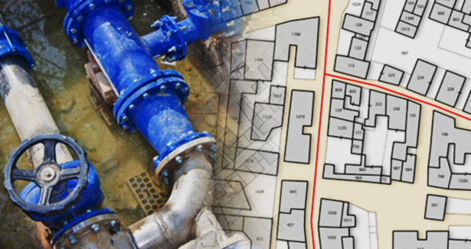


Projet 10 : Étude sur l'eau potable
La DWFA (Drinking Water For All) a pour ambition de donner accès à l’eau potable à l’ensemble de la population mondiale.
DWFA présente trois domaines d’expertise :
Création de services d’accès à l’eau potable
Modernisation des services d’accès à l’eau existants
Consulting auprès des administrations et gouvernements concernent
les politiques d’accès à l’eau
L’association a soumis une demande de financement, qui pourrait permettre d’investir dans l’un de ces domaines d’expertise dans un pays encore indéterminé.
La création d'un rapport interactif sous Power BI, visant à analyser l'accès à l'eau potable à travers le monde, permettra de déterminer les pays ayant les besoins les plus prioritaires.
JZ
Le 23/08/2024, réalisé par : Jason ZBAKH

Slide 2


Présentation des données utilisées
Les données en format .CSV proviennent de deux sources :
l’OMS, Organization mondiale de la santé (World Health Organization WHO)
L’Organisation des Nations unies pour l'alimentation et l'agriculture (Food and Agriculture Organisation FAO)
Sources de données
Population
BasicAndSafelyManagedDrinkingWaterServices
1
1
2
PoliticalStability
MortalityRateAttributedToWater
2

Slide 3
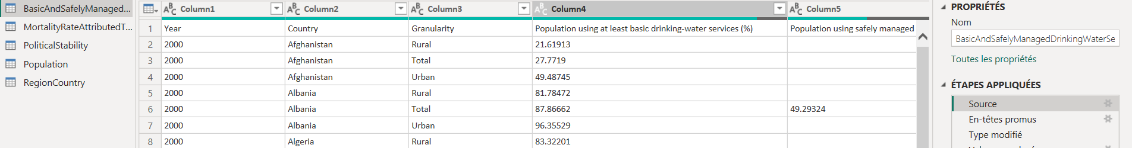
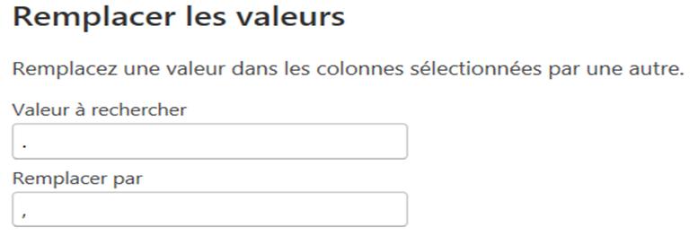
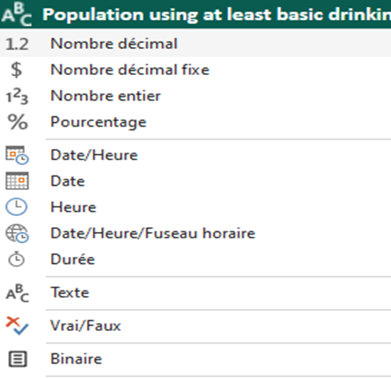
Traitement des données avec l'éditeur de requêtes Power Query
1
- Import des tables avec Power Qwueri
Table : BasicAndSafelyManagedDrinkingWaterServices
- Utilisation de la première ligne comme en-tête
2
- Remplacer les points par des virgules
3
- Spécification du types de données

Slide 4
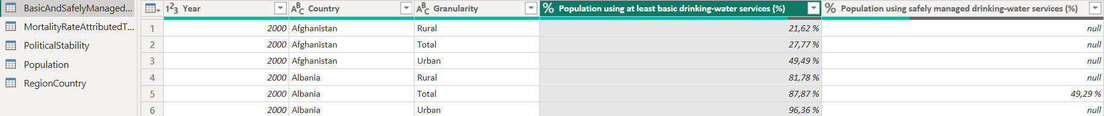
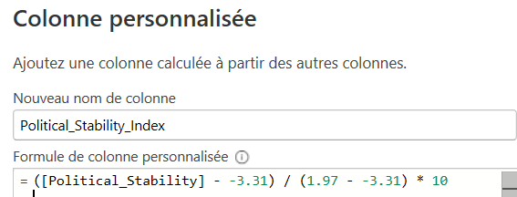
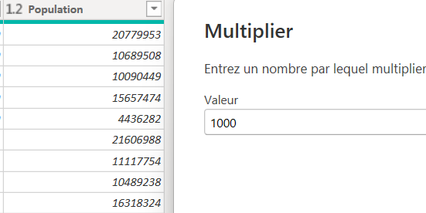
Traitement des données avec l'éditeur de requêtes Power Query
- BasicAndSafelyManagedDrinkingWaterServices
- PoliticalStability
- Population
Transformation de la variable Political_Stability (index sur 10 points)
Multiplication des valeurs par 1000

Slide 5
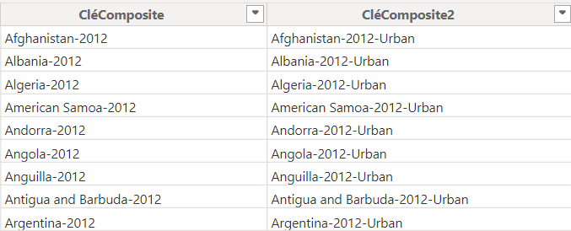
Créer des clés composites dans Power Bi
Création de colonnes calculées en utilisant les fonctions DAX suivantes :

Slide 6

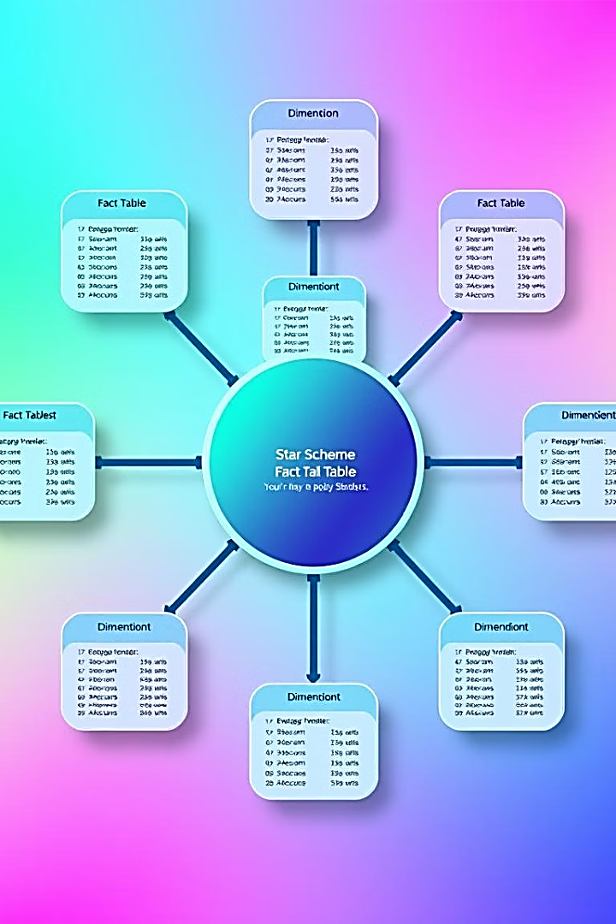

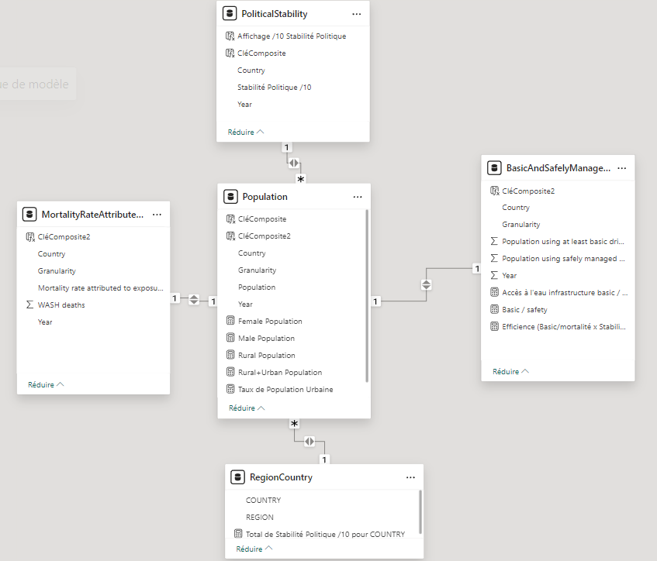
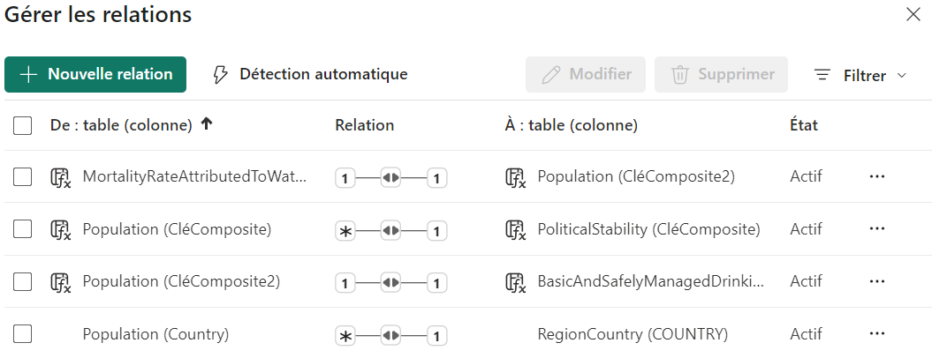
Création des relations entre les tables
Schémas en étoile
Table de faits
Tables de dimensions
Relations entre les tables
Les relations entre les tables sont définies en utilisant des clés composite 1 et 2 crées précedament.

Slide 7
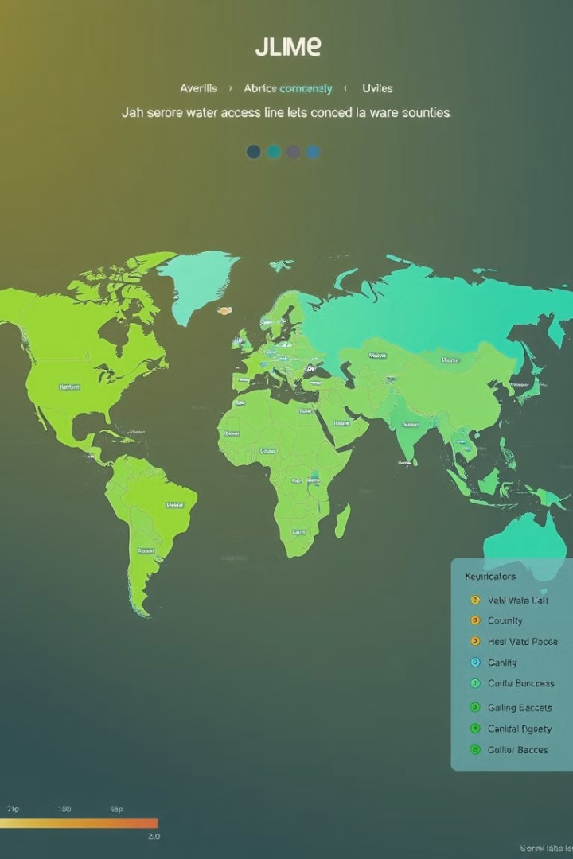



Cadrage des besoins
Vue mondiale – Vue continentale – Vue nationale
Agrégation des indicateurs au niveau mondial
Agrégation pour le continent
sélectionné par l’utilisateur
Indicateurs pour le pays sélectionné par
l’utilisateur
Indicateurs à utilisés :
1. le taux de mortalité dû à de l’eau insalubre
2. la population / densité de population
3. la part d’habitants ayant accès à l’eau potable
4. la stabilité politique du pays
5. l’évolution de ces facteurs dans le temps.

Slide 8
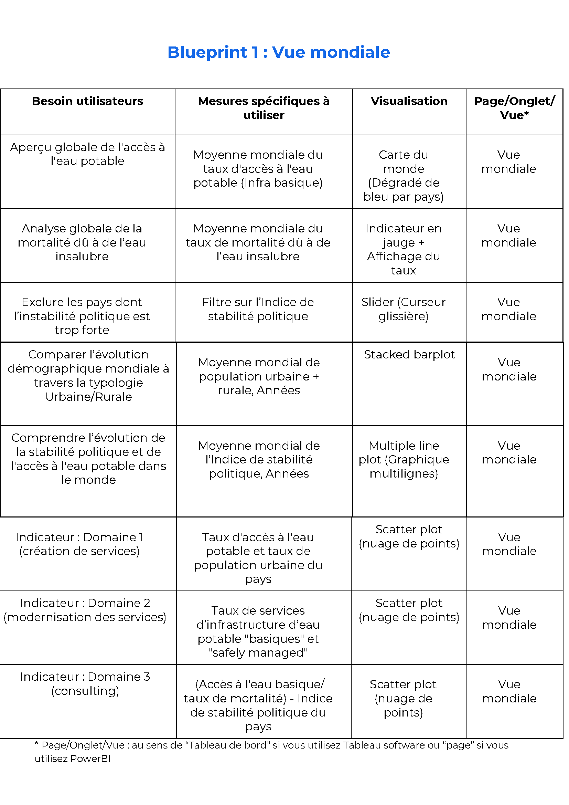
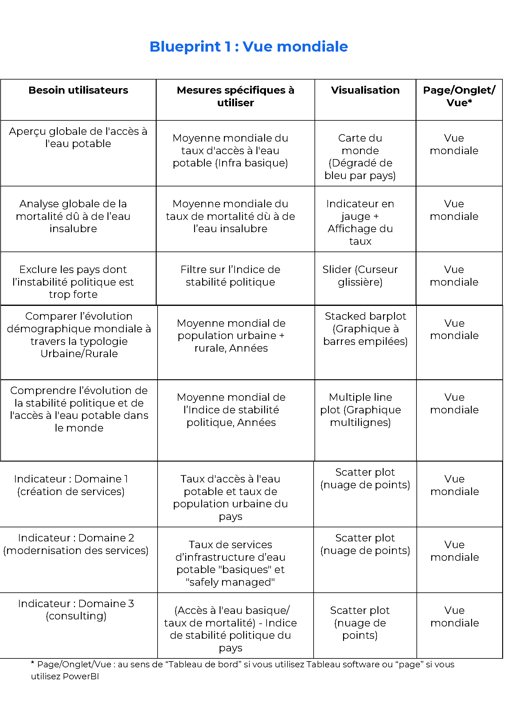
Cadrage des besoins

Slide 9
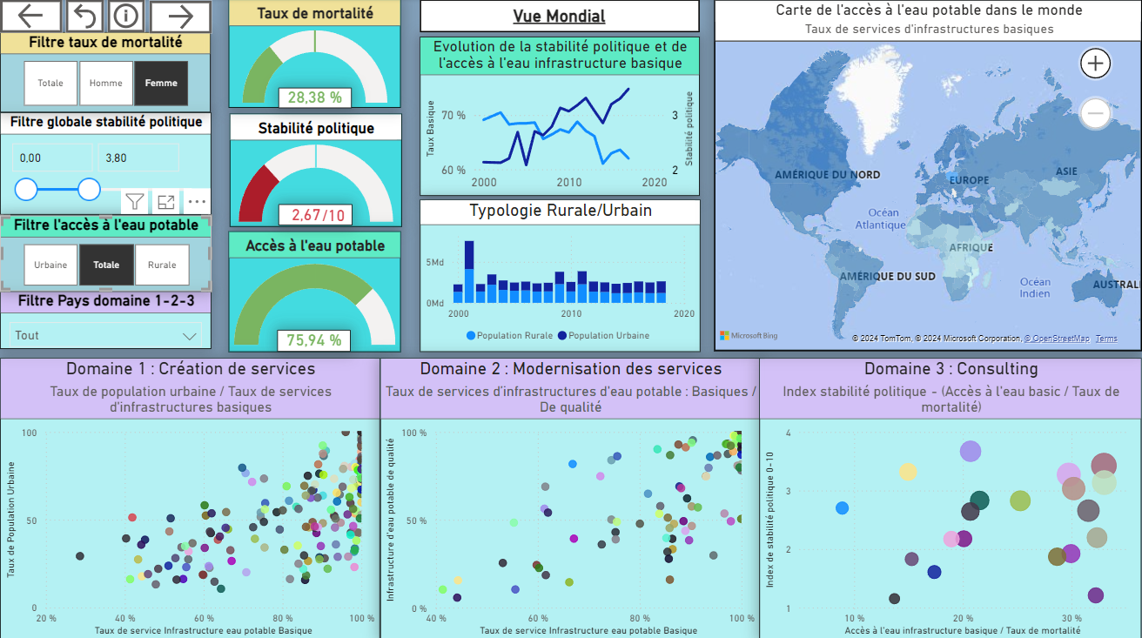
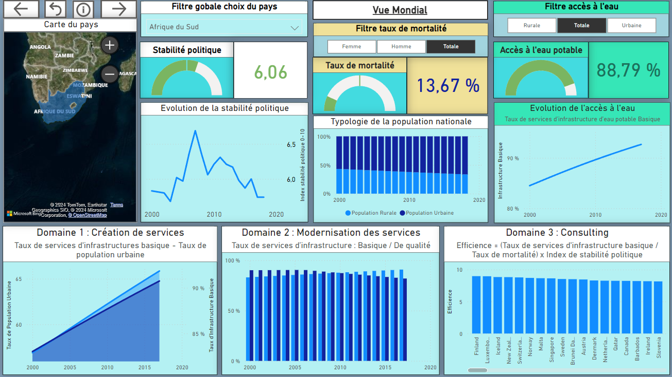
Choix des représentations graphiques
Vue mondiale et Vue continentale :
Vue nationale :

Slide 10
Vue mondiale

Slide 11
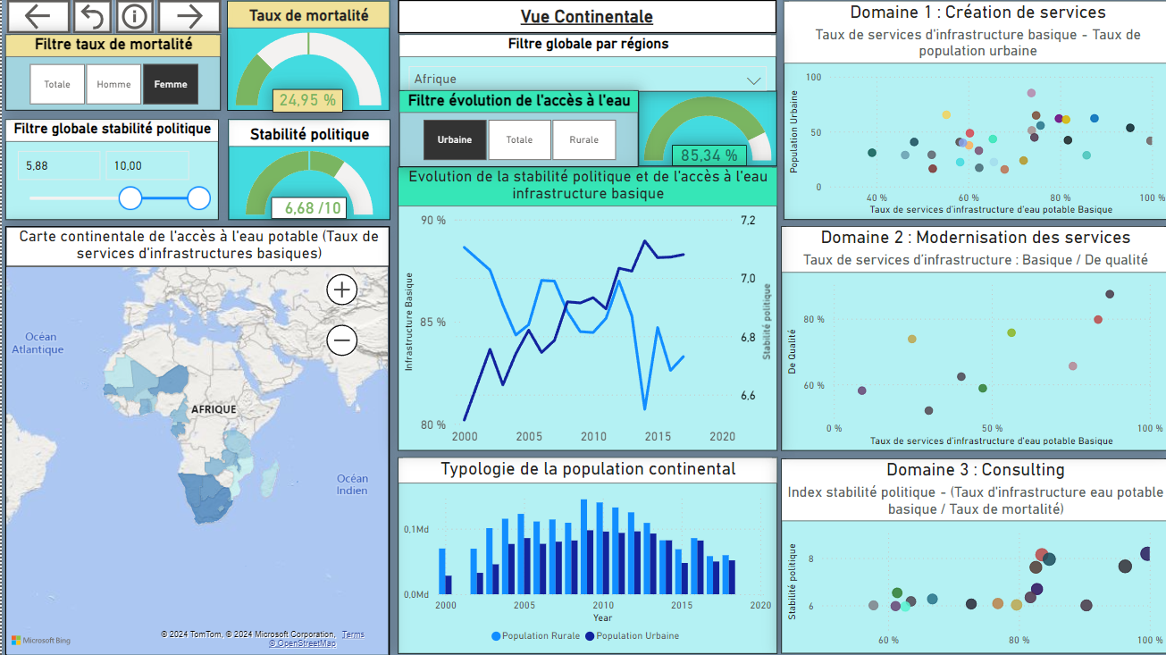
Vue continentale

Slide 12
Vue nationale

Slide 13




Analyse des résultats
Tendances mondiales
L'accès à l'eau potable s'est amélioré au fil des ans, mais des progrès significatifs sont encore nécessaires.
Écarts régionaux
Des disparités significatives existent entre les continents, avec l'Afrique et l'Asie les plus touchées par la pénurie d'eau potable.
Facteurs d'influence
Les facteurs les plus influents concernant l'accès à l'eau :
La stabilité politique
Les changements démographiques liés à la typologie urbaine/rurale.

Slide 14

Fin.
Merci pour votre écoute.

